Slide 1
PCTO
Sandri Alex
2020/2021

Slide 2
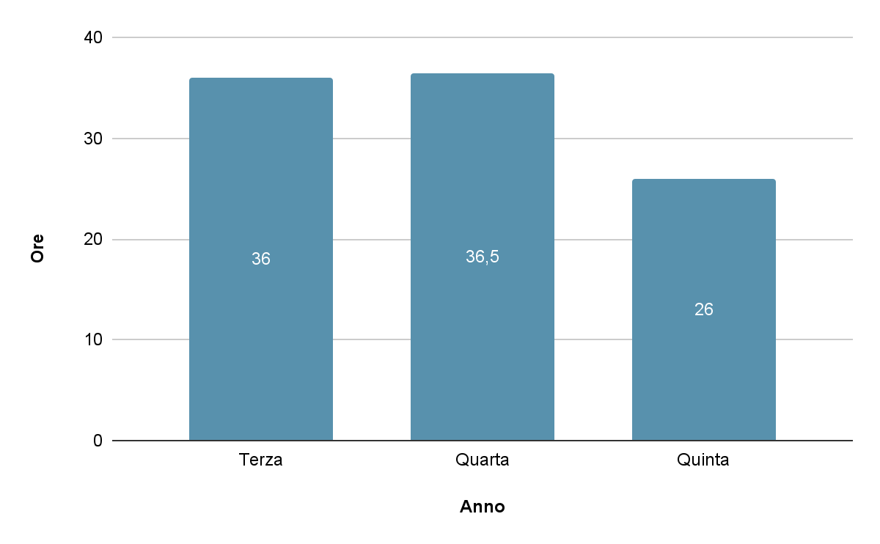
Panoramica
Totale: 98 ore circa

Slide 3
Esperienze significative
Linux Day 2018 dal 20/09/18 al 27/10
biblioTECH dal 18/06/19 al 30/08
Linux Day 2019 dal 26/09/19 al 26/10

Slide 4
biblioTECH
Presso: Biblioteca Civica Villa Valle - Anno: 2019 - Durata: 15 ore
ATTIVITÀ SVOLTE:
Aiuto nell’utilizzo dello smartphone
Spiegazioni su come utilizzare vari social-network
Approfondimenti su vari argomenti (phishing, etc.)
COSA HO IMPARATO:
Relazionarmi con persone non-tecniche

Slide 5
Linux Day 2019
Presso: IIS "Marzotto-Luzzatti" - Anno: 2019 - Durata: 20 ore circa
ATTIVITÀ SVOLTE:
Realizzazione sito web
Lezione di introduzione allo sviluppo web
Chiarimenti a dubbi personali riguardo lo sviluppo web
COSA HO IMPARATO:
Lavorare in gruppo

